Slide 1
Statistiques environnementales
(ISSEA, Yaoundé, 7-12 décembre 2015)
Franck Cachia, AFRISTAT
Expert en statistiques agricoles et environnementales

Slide 2
1. Introduction, définitions et enjeux
1.3 – Le champ: ce qu’il faut mesurer
Processus et méthodes
Système humain
en T0
Système humain
en T1
ACTIVITÉS HUMAINES
État de l’environnement en T0
État de l’environnement en T1
PROCESSUS NATURELS

Slide 3
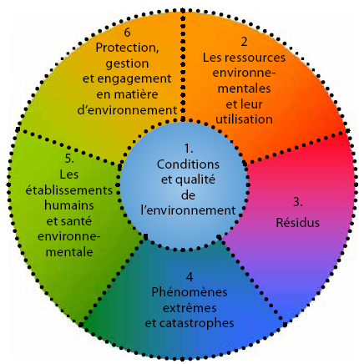
1. Introduction, définitions et enjeux
1.3 – Le champ: ce qu’il faut mesurer
Thématiques

Slide 4
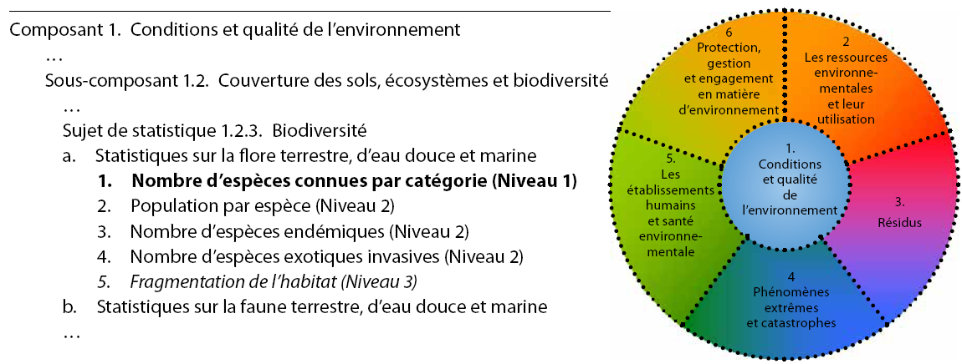
2. Thématiques environnementales
2.1 – Le Cadre de Développement des Statistiques de l’Environnement
Composantes, sous-composantes, sujets et indicateurs

Slide 5
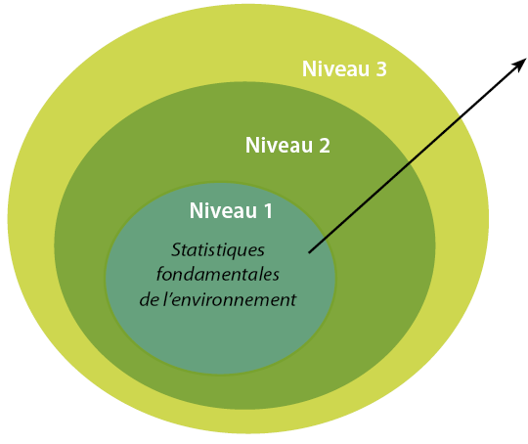
2. Thématiques environnementales
2.1 – Le Cadre de Développement des Statistiques de l’Environnement
Niveaux d’importance

Slide 6
3. Collecte de données environnementales
3.2 - Les méthodes traditionnelles - enquêtes
L’échantillonnage spatialement équilibré : principe
Axe y (latitude)
Région R
Échantillon SR
GR = GSR
Axe x (longitude)
Le centre de gravité de la population d’intérêt (GR) correspond à celui de l’échantillon (GSR)

Slide 7
3. Collecte de données environnementales
3.2 - Les méthodes traditionnelles - enquêtes
L’échantillonnage spatialement équilibré : calcul du centre de gravité
y
y10
yt
G=(mx ,my)
y1
x
x1
xt
x10
mx = x1. ∑1{i ϵ R / (i ϵ x1)} + … + x10. ∑1{i ϵ R / (i ϵ x10)}
mx = x1. ∫ 1{i ϵ R / (i ϵ x1)} (y) dy + … + x10. ∫ 1{i ϵ R / (i ϵ x10)} (y) dy
mx = ∫ x [ ∫ 1{i ϵ R / (i ϵ x) }(y) dy ]dx

Slide 8
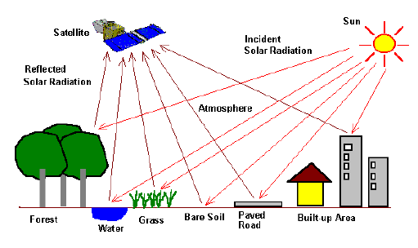
3. Collecte de données environnementales
3.3 - Les méthodes spécifiques – imagerie aérienne et satellitaire
Comment se construisent les données satellitaires
Source: http://rst.gsfc.nasa.gov

Slide 9
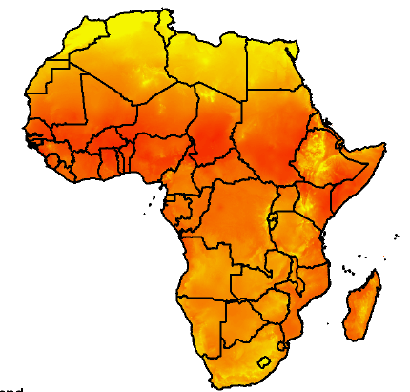
3. Collecte de données environnementales
3.3 - Les méthodes spécifiques – imagerie aérienne et satellitaire
Un exemple: la température moyenne en Afrique

Slide 10
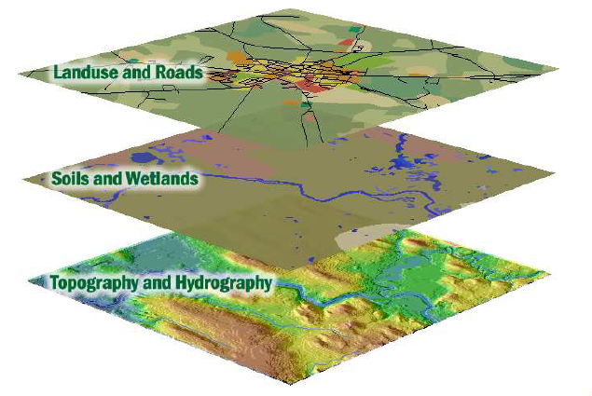
3. Collecte de données environnementales
3.3 - Les méthodes spécifiques – imagerie aérienne et satellitaire
Une structuration de l’information par capes

Slide 11
4. Indicateurs statistiques et systèmes d’informations
4.1 – construction d’indicateurs statistiques
Les caractéristiques SMART
Un indicateur doit être:
Spécifique – Il doit se référer à un phénomène bien circonscrit / précis, défini dans l’espace et le temps et doit être exprimé dans une unité appropriée et comprise du plus grand nombre
Mesurable – Il doit être doit être possible d’associer au phénomène une quantité ou des modalités permettant de le caractériser
Atteignable (ou réalisable) – La construction de l’indicateur doit être réalisable avec des moyens techniques, financiers et humains raisonnables
Pertinent (relevant en anglais) – Il doit répondre à un ou des besoins exprimés par un nombre significatif d’utilisateurs
Temporellement défini – Il doit se référer à une période temporelle bien définie et, idéalement, doit pouvoir permettre de suivre l’évolution du phénomène au cours du temps

Slide 12
4. Indicateurs statistiques et systèmes d’informations
4.1 – construction d’indicateurs statistiques
Les indicateurs suivants sont-ils SMART ?
Les émissions de gaz à effet de serre en tonnes-équivalent CO2 au Cameroun
La concentration moyenne de l’eau de la Seine en polluants en 2014
Le taux de déforestation moyen (en hectares) au cours de la période 2000-2014 au Brésil
Le nombre de reptiles en Afrique en 2005
Le nombre annuel moyen d’inondations en France au cours de la période 1960 – 2010
Le nombre de cocotiers en République Dominicaine
S M A R T
S M A R T
S M A R T
S M A R T
S M A R T
S M A R T

Slide 13
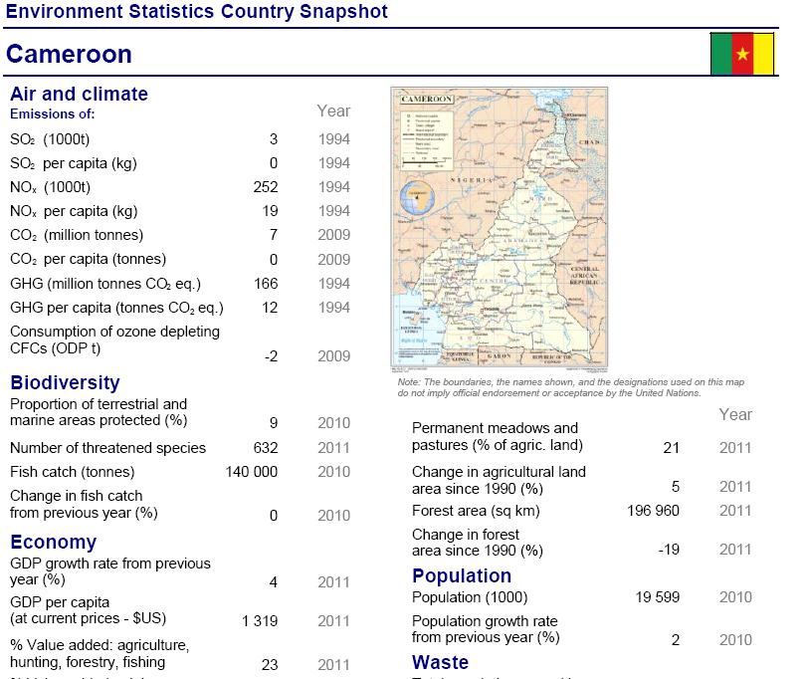
4. Indicateurs statistiques et systèmes d’informations
4.2 – Diffusion et présentation des statistiques environnementales
http://unstats.un.org/unsd/environment/Questionnaires/country_snapshots.htm

Slide 14
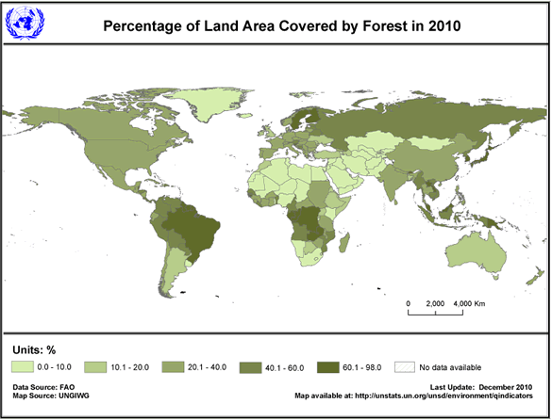
4. Indicateurs statistiques et systèmes d’informations
4.2 – Diffusion et présentation des statistiques environnementales

Slide 15
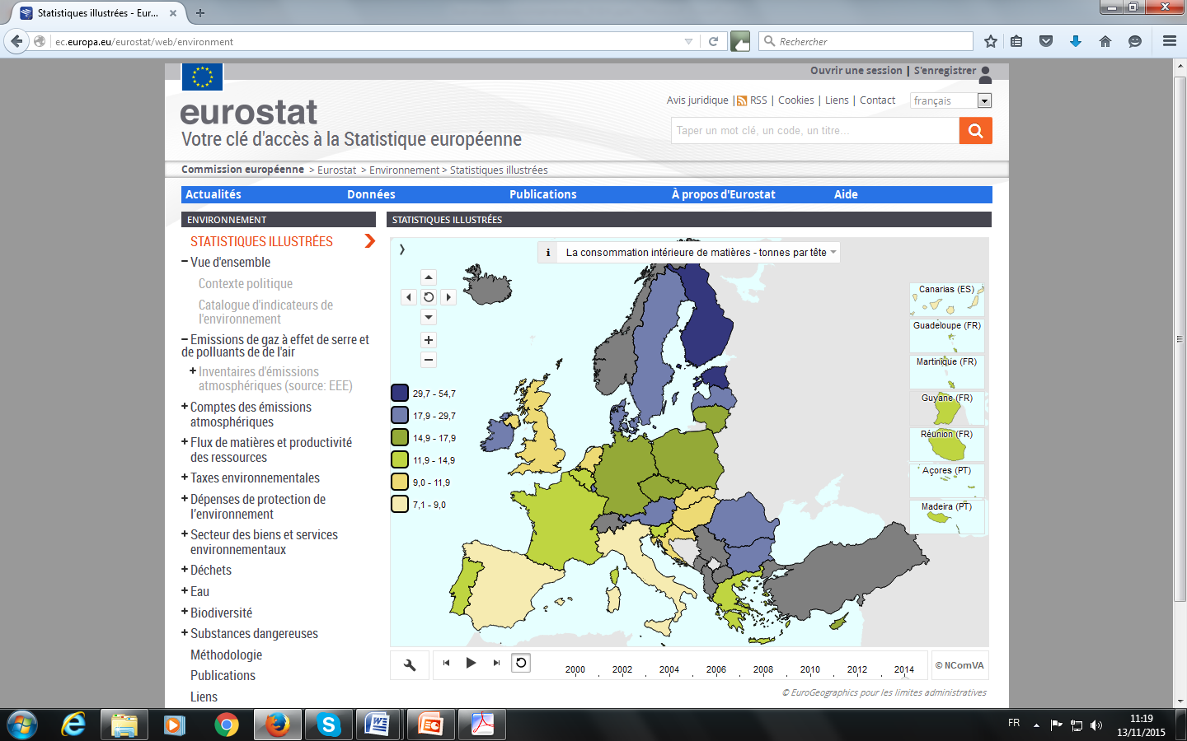
4. Indicateurs statistiques et systèmes d’informations
4.2 – Diffusion et présentation des statistiques environnementales

Slide 16
4. Indicateurs statistiques et systèmes d’informations
4.4 – La cadre DPSIR
Forces motrices
Tendances socio-économiques structurelles
Démographie, demande alimentaire, etc.
Pressions
Conséquences de l’activité humaine affectant directement l’environnement
Génération de déchets toxiques, émissions de GES, etc.
Réponses
Réponses des systèmes humains aux défis environnementaux
Adaptation humaine au changements climatiques, reforestation, etc.
Impacts
Impact sur le bien-être humain
Effets de la désertification sur les rendements agricoles, de la hausse des inondations sur les maladies hydriques, etc.
État
État des milieux écologiques
Changements climatiques, niveau d’eutrophisation des eaux, étendu des surfaces forestières, etc.

Slide 17
5. Le partage des responsabilités et la mise en place d’un cadre institutionnel adapté
Sphère nationale ou sous-nationale
Sphère supranationale
Entité coordinatrice
Ex: institut national de statistiques, ministère en charge de l’environnement
Indicateurs, statistiques
Organisations internationales
Ex: PNUE, UNSD
Comité de suivi et de coordination
Statistiques, indicateurs
Entités publiques:
ministère de l’agriculture
ministère de l’énergie
agence de l’environnement
etc.
Indicateurs, méthodes
Conventions internationales
Ex: CCNUCC
Société civile:
Organisations non gouvernementales
Associations de protection de l’environnement
Données, informations

